Slide 1
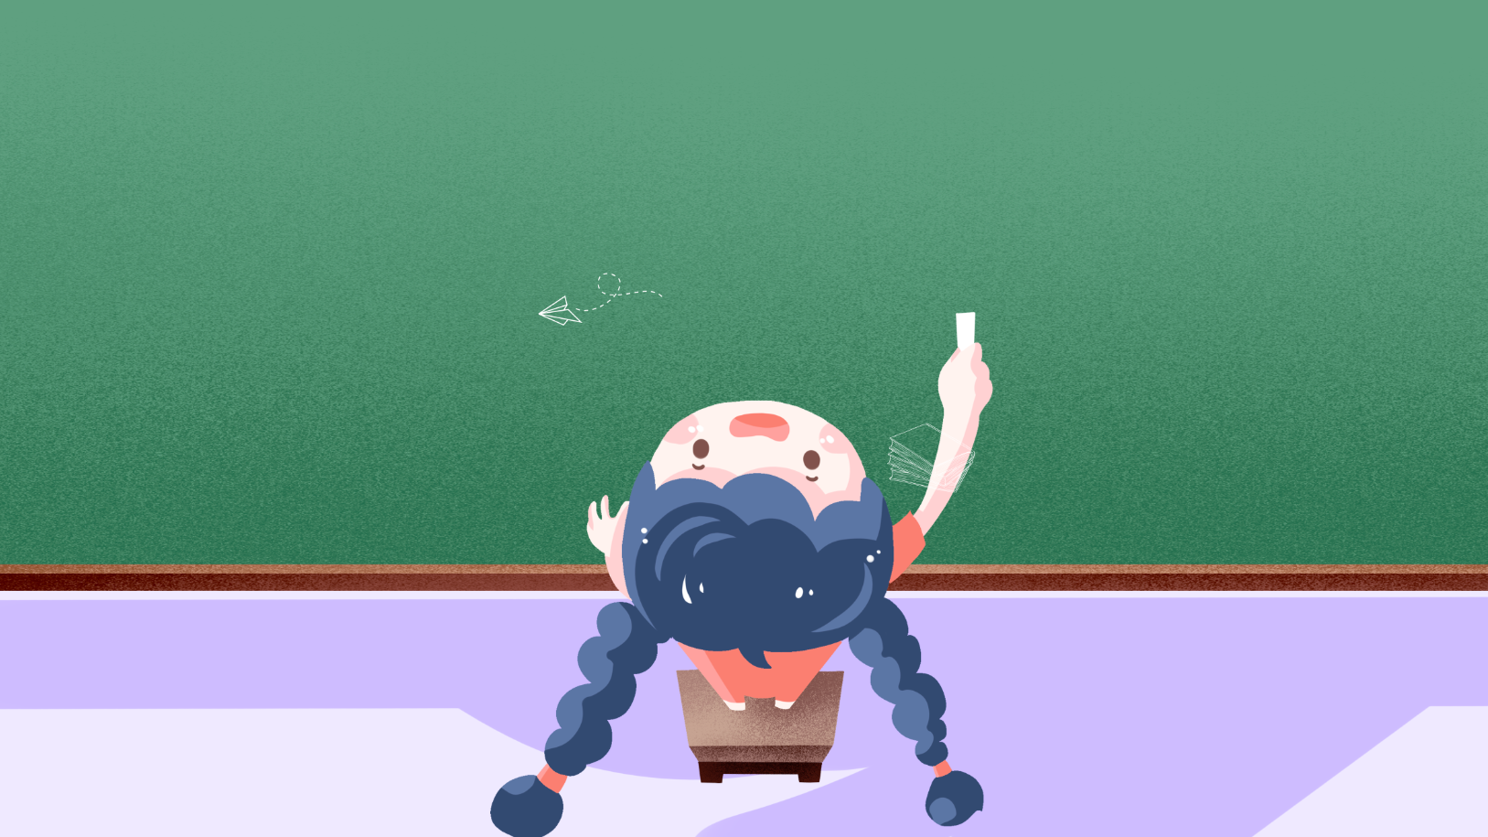
Chào mừng thầy cô và các
em đến với tiết
Tự nhiên xã hội lớp 1

Slide 2
Bài 8: Cùng vui ở trường

Slide 3
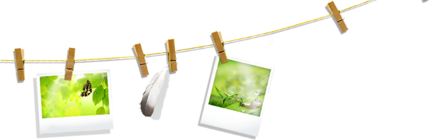





Tiết 1

Slide 4
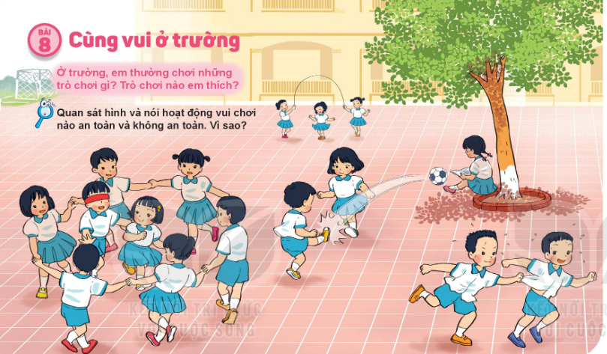
An toàn
An toàn
An toàn
Không an toàn
Không an toàn

Slide 5
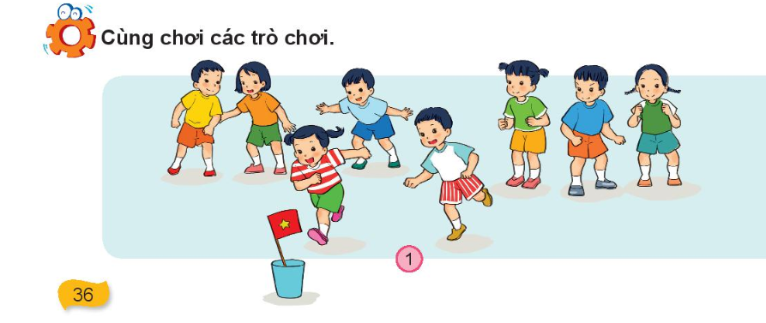

Slide 6
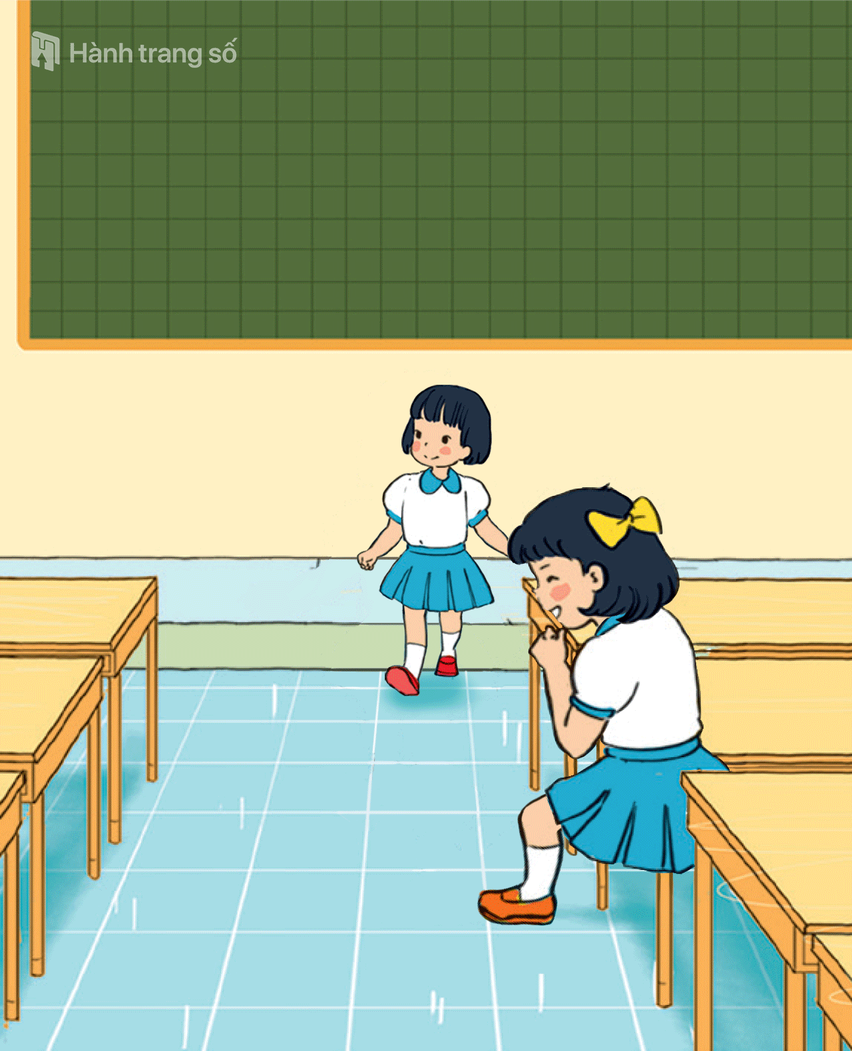
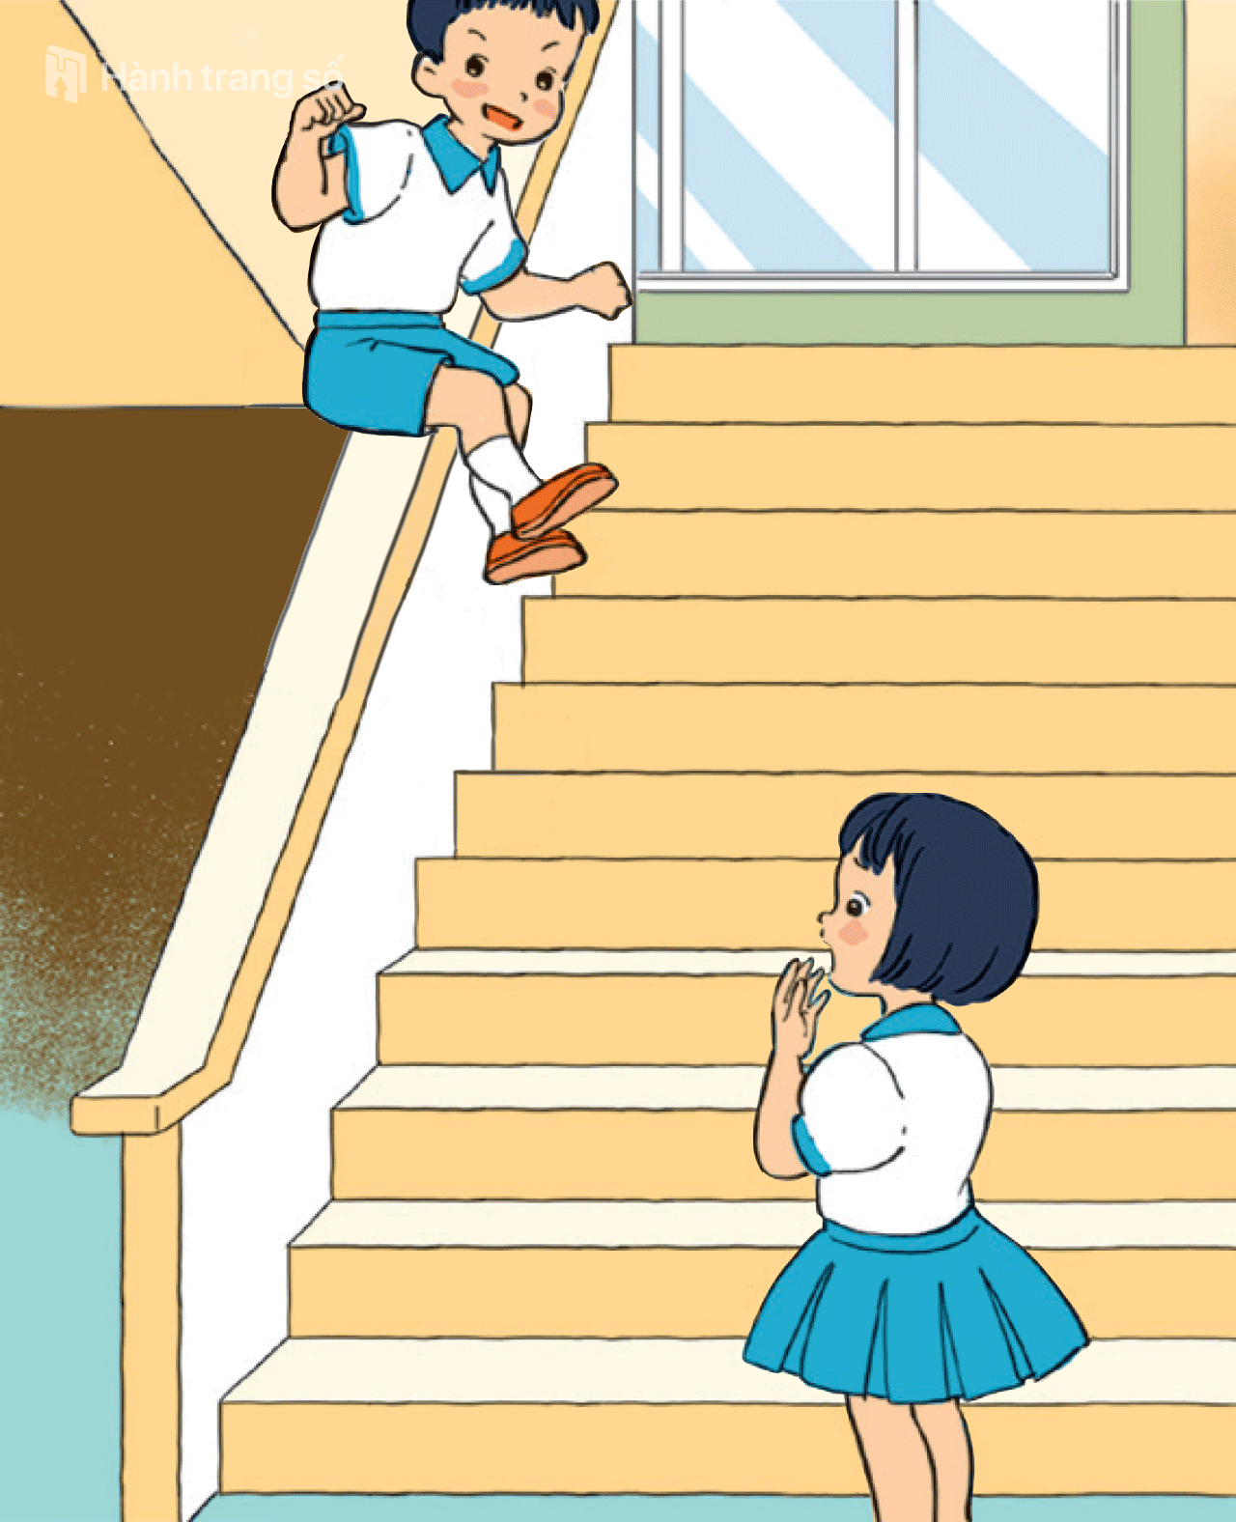
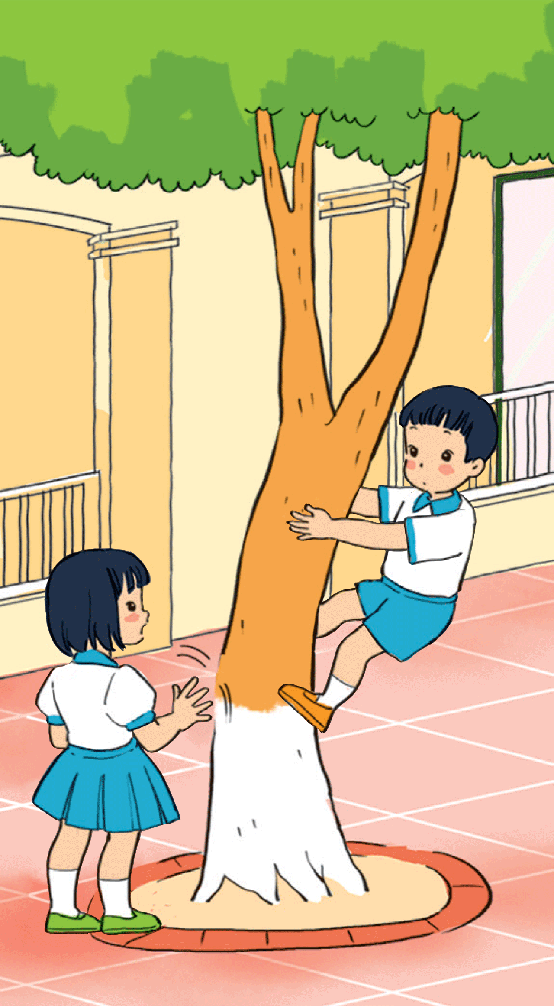
Em sẽ làm gì sau khi gặp các tình huống sau
Khuyên các bạn không nên làm vậy vì rất nguy hiểm

Slide 7
Tiết 2

Slide 8

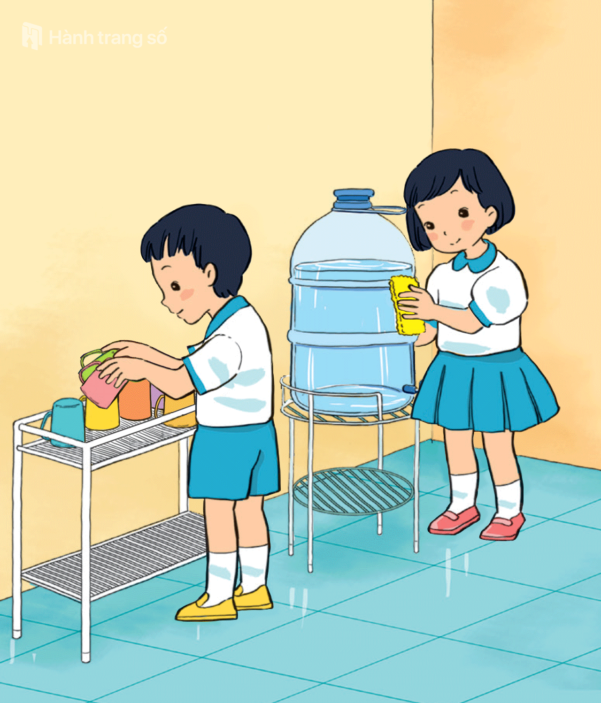
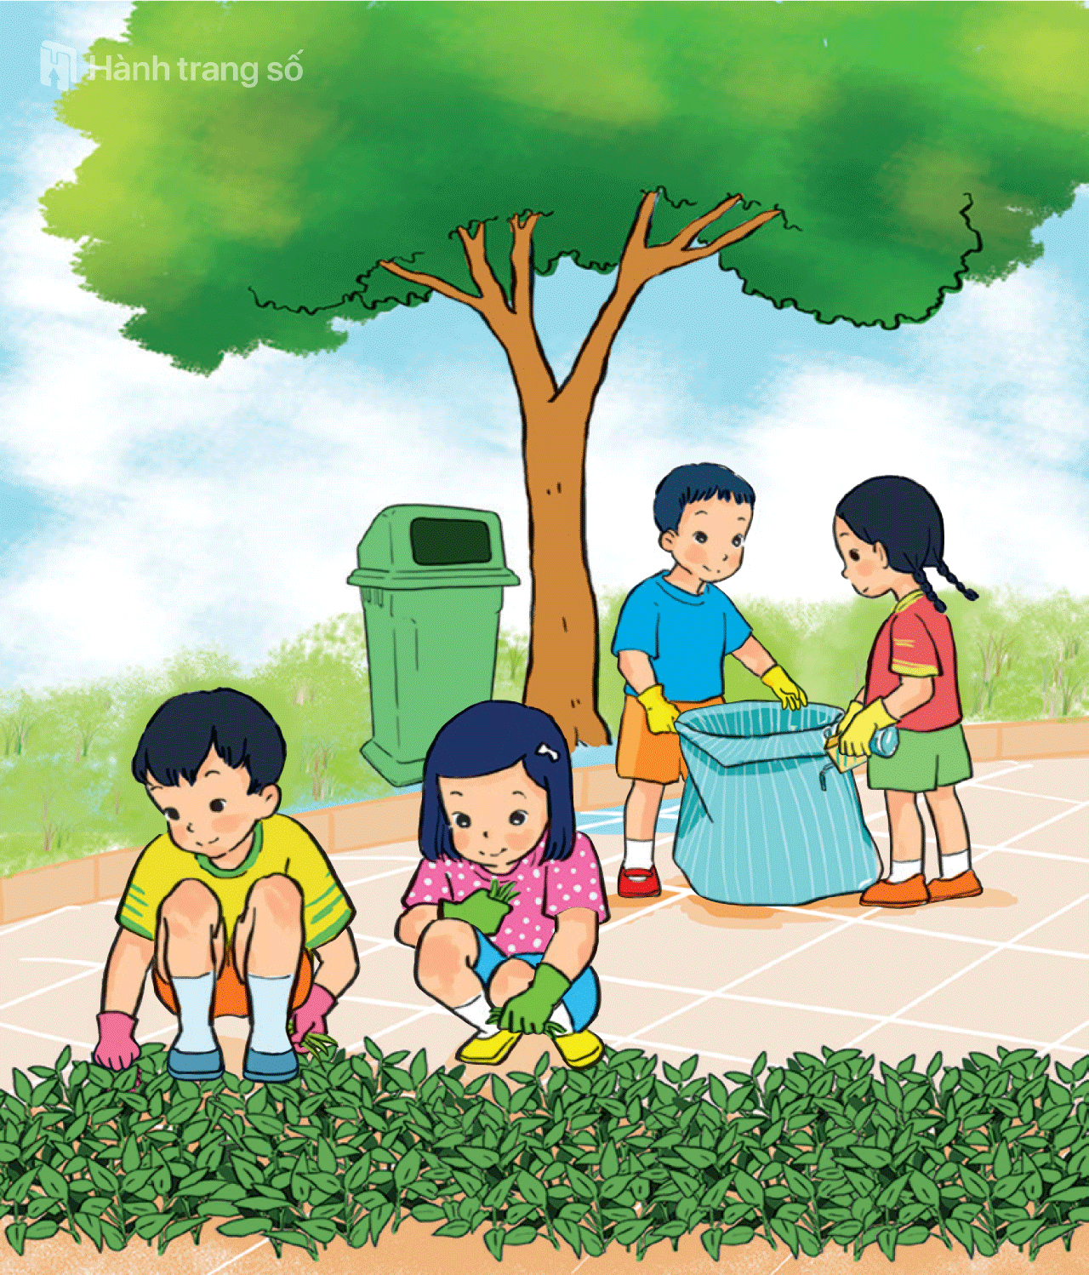
Lau dọn vệ sinh giúp trường lớp sạch đẹp

Slide 9
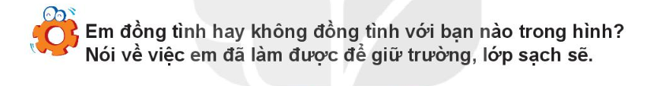
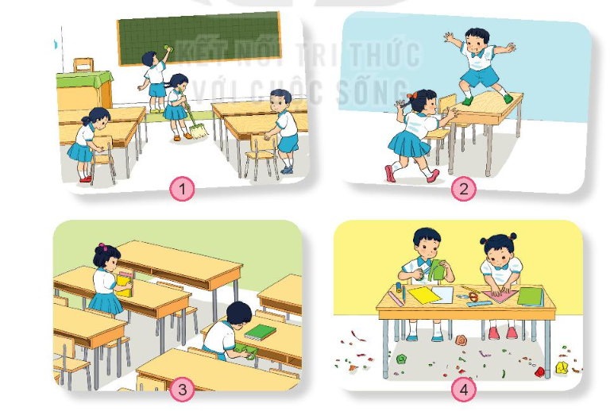





Slide 10
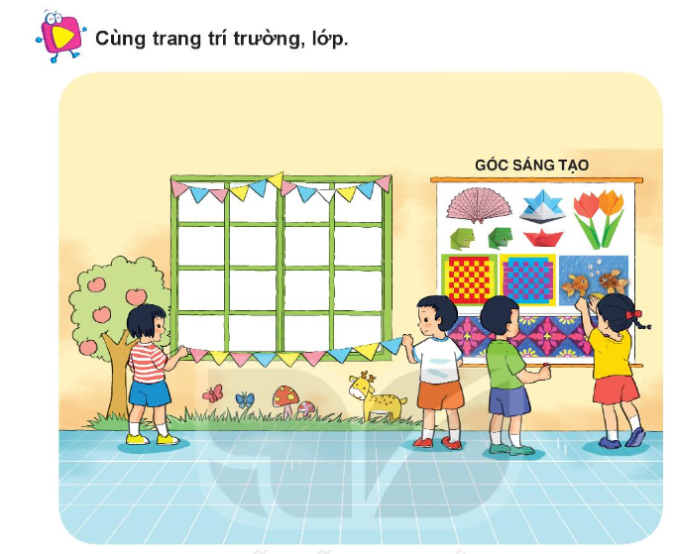

Slide 11
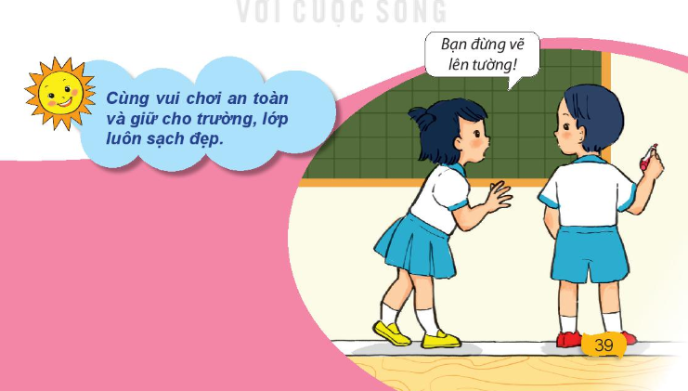
Kết Luận

Slide 12

Củng cố
- Nhận xét tiết học
- Chuẩn bị bài sau

